Slide 1
Nouveau programme de spécialité en TS
Un changement d’optique en faveur d’une plus grande activité des élèves.

Slide 2
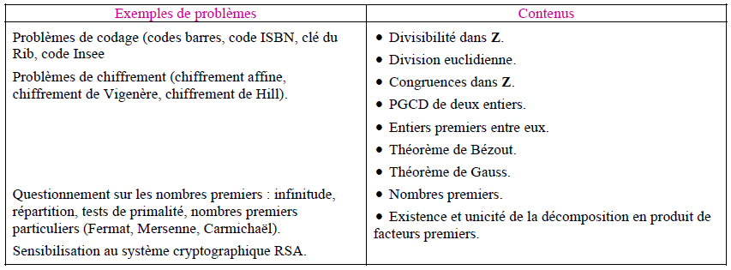
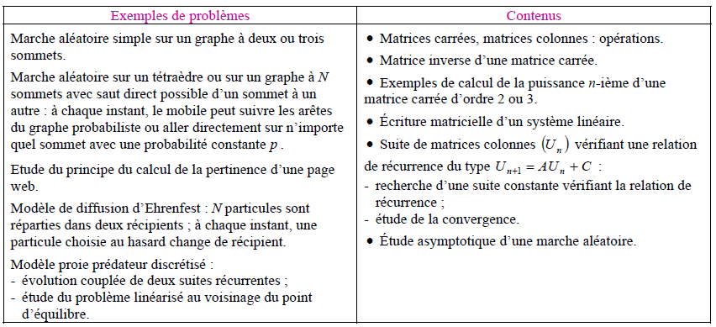

Slide 3
Avant les contenus
Le programme de spécialité change avant tout sur sa forme, il n’est plus fait mention de capacités attendues.
La motivation première est de ne plus centrer le programme de spécialité sur les objectifs de formation disciplinaire, il s’agit d’un abandon d’un pédagogie par objectifs.
La pédagogie à mettre en place est une pédagogie basée sur les problèmes permettant ainsi de former les élèves au mieux aux compétences citées dans les programmes depuis celui de seconde.

Slide 4
Les compétences générales
mettre en œuvre une recherche de façon autonome ;
mener des raisonnements ;
avoir une attitude critique vis-à-vis des résultats obtenus ;
communiquer à l’écrit et à l’oral.

Slide 5
Les compétences disciplinaires
chercher, expérimenter, modéliser, en particulier à l’aide d’outils logiciels ;
choisir et appliquer des techniques de calcul ;
mettre en œuvre des algorithmes ;
raisonner, démontrer, trouver des résultats partiels et les mettre en perspective ;
expliquer oralement une démarche, communiquer un résultat par oral ou par écrit.

Slide 6
Les problèmes
L’enseignement de spécialité prend appui sur la résolution de problèmes. Cette approche permet une introduction motivée des notions mentionnées dans le programme.
Plusieurs exemples de problèmes sont donnés à titre indicatif. L'étude des situations envisagées dans le cadre de cet enseignement conduit à un travail de modélisation et place les élèves en position de recherche.
Les thèmes abordés sont particulièrement propices à l’utilisation des outils informatiques (logiciels de calcul, tableur) et à la mise en œuvre d’algorithmes.
Le niveau d’approfondissement des notions est guidé par les besoins rencontrés dans la résolution des problèmes traités.

Slide 7
Le vocabulaire nouveau est introduit en situation. Les définitions et les théorèmes de référence ne sont pas sortis du contexte du problème, au moins dans un premier temps.
Une petite mise en ordre des notions nouvelles est proposée dans un second temps.
Des définitions convenables et des théorèmes bien rédigés sont en effet indispensables au jalonnement des avancées mathématiques.
Conformément au programme, l’introduction des nouvelles notions ne démarre pas directement par la présentation des contenus théoriques, mais dans le cadre de problèmes à résoudre.
Cette démarche semble aujourd’hui susceptible d’accrocher des élèves qu’il s’agit de conquérir et de convaincre de l’intérêt pour eux de la poursuite d’études scientifiques.

Slide 8
Quelle progression ?
La progression doit nécessairement être spiralée, pour une mémorisation active pour donner du sens à cet enseignement.
Autrement dit, l’exposé des notions proposées par le programme n’est en aucune manière une progression, comme pour les autres programmes.
L’année se découpe donc en périodes centrées autour de notions et de résultats forts, qui sont introduits par des problèmes motivants et signifiants dans le sens de la plus grande complexité.

Slide 9
Quelles activités ?
Des problèmes d’introduction qui ne sont pas nécessairement des situations problèmes, mais il ne doivent pas être fermés et les notions ne figurent pas dans les énoncés, sont introduits au fur et à mesure de la résolution.
Des activités autour des notions introduites permettant un travail spécifique sur les automatismes nécessaires à développer chez les élèves.
Des tâches complexes mettant en jeu les notions introduites et travaillées. Ces tâches ne sont pas à réserver aux devoirs à la maison, les élèves devront y être confrontés en classe également.
A travers ces activités, on vise à développer progressivement au cours de l’année les différentes compétences spécifiées par les programmes.

Slide 10
Ce qui change…
Les parties géométrie complexe et spatiale ont été enlevées du programme.
Une partie du programme d’arithmétique a été également enlevée : petit théorème de Fermat et son application à RSA, seule une sensibilisation peut être mise en œuvre.
Une partie importante concernant l’algèbre linéaire a été ajoutée. Cette partie repose sur des problèmes et des applications variées

Slide 11
L’équilibre entre les champs
Les deux champs du programme ont une intersection non vide avec un champ de problème en commun comme l’illustre l’exemple proposé : le chiffrement de HILL.
Cependant, il semble nécessaire de consacrer autant de temps au premier champ qu’au second.
Cet équilibre est à moduler suivant les capacités des élèves à assimiler chaque champ du programme. Il convient donc de moduler les différents temps suivant les progrès des élèves.

